Slide 1
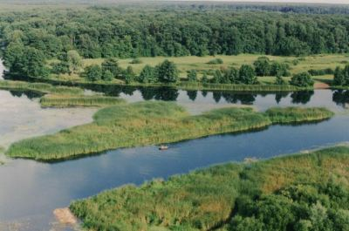
Поволжье

Slide 2
Состав района
республика Татария
Калмыкия
Ульяновская
Самарская
Пензенская
Саратовская
Волгоградская и Астраханская области.

Slide 3
Хозяйство
Поволжье- один из наиболее развитых районов России. Оно производит 11% всей продукции страны ( 4 место). Ещё больше его доля в производстве промышленной ( 12%, 4 место) и сельскохозяйственной (14%, 3 место) продукции России. Главное звено хозяйства района- промышленность. Но за последние годы структура промышленности Поволжья очень сильно изменилась. Важнейшая отрасль промышленности района- машиностроение. Поволжье занимает 1 место в стране по уровню развития химической промышленности. Важную роль в хозяйстве играют отрасли топливо- энергетического комплекса. Развито сельское хозяйство.

Slide 4
Рельеф
В рельефе Поволжья проявляются три основные закономерности
1.Общий наклон поверхности к югу
2.Чередование возвышенностей и низменностей при движении с запада на восток
3.Как и других рек Северного полушария ,правый берег Волги крутой

Slide 5
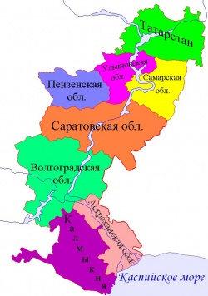

Slide 6
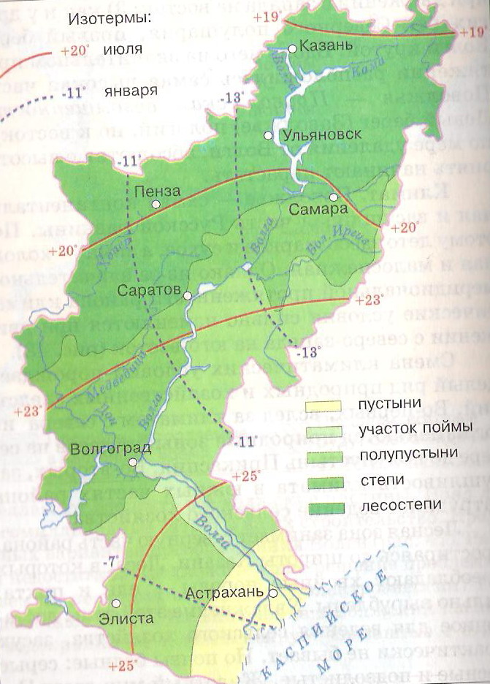
Вслед за климатом с севера на юг изменяются природные зоны: от лесов на севере до полупустынь Прикаспия

Slide 7
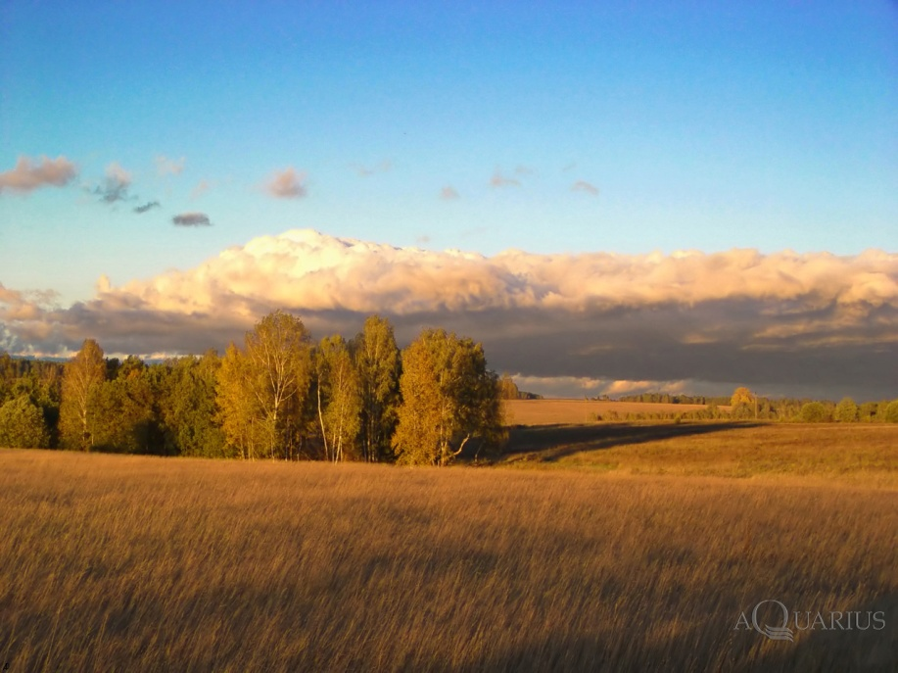
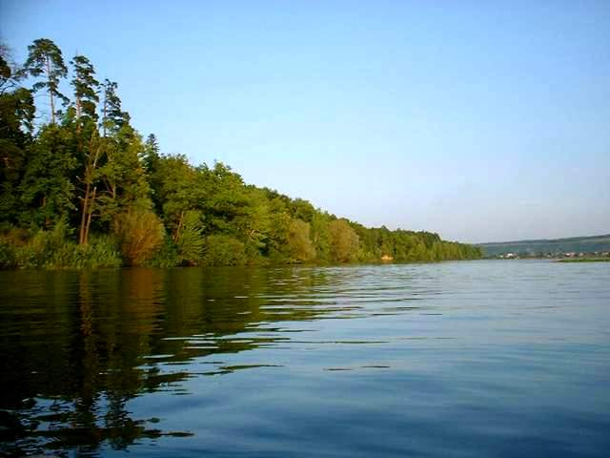
Главное богатство Поволжья – огромные площади сельскохозяйственных угодий

